Slide 1
第X屆黑客松競賽 第 X 組
主題1:個人貸款/還款能力智能評價系統-提升業務單位能力+銷售強化
主題2:人才技能量化及精準洞察系統-提升業務單位能力+銷售強化
隊名:金融AI 應用團隊
報告人：Johnson+Louis+Joy+Wesley+Aaron
2025 / 12 / 05
Notes:
簡中： 1. 客尊、诚信、创新、卓越
2. 纬创软件模板示例 3. 报告人
英文： 1. Client-Centric、Integrity、Innovation、Excellence
2. WITS Presentation Template 3. Name
日文： 1. 顧客志向、誠実、革新、卓越 2. ウィツ株式会社PPTサンプル 3. 報告者

Slide 2

團隊成員分工說明介紹
組長兼商務需求整合及規劃 :Johnson
系統邏輯及機器學習模型設計架構師:Wesley
數據蒐集彙整及模型調校設計測試:Louis;Joy
前端畫面設計:Aaron
簡報製作:Johnson;Wesley;Louis;Aaron
展示:Joy

Slide 3

報告內容
設計緣由及團隊成員分工說明
主題1:個人貸款/還款能力智能評價系統
系統架構及功能說明
使用AI 模型及框架技術介紹
系統功能展示
主題2:人才技能量化及精準洞察系統(WITSeeU )
系統架構及功能說明
使用AI 模型及框架技術介紹
系統功能展示
Q&A
4

Slide 11
01
個人貸款/還款能力智能評價系統

Slide 12
授信評估重點

Slide 13
授信評估流程

Slide 17
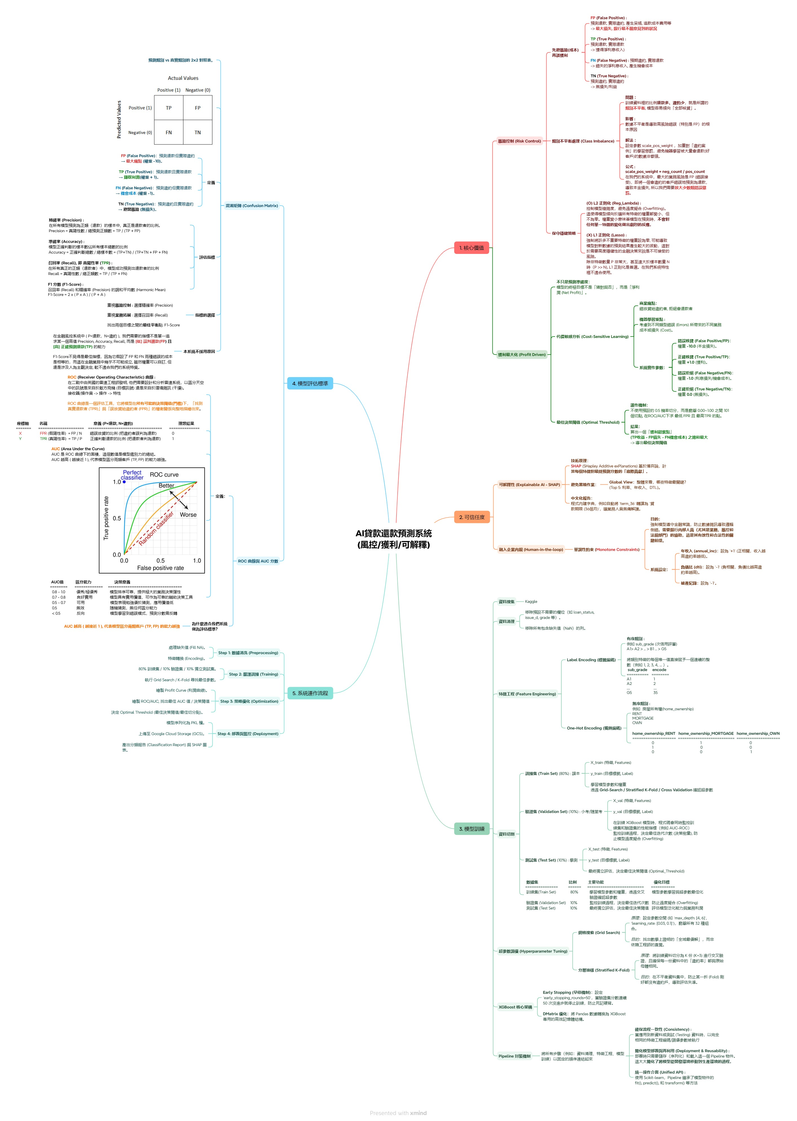

Slide 18
Notes:
Pipeline 統一特徵工程標準，確保模型訓練時的資料處理與實際部署給第三方使用時完全一致，達成預測一致性。

Slide 19
Notes:
一、資料切割 (Data Splitting)
說明重點： 我們將 80% 用於訓練，並預留 10% 作為獨立的驗證集和 10% 作為最終的測試集。
技術關鍵： 務必使用分層抽樣 (Stratified Sampling)，確保訓練、驗證、測試三組資料的目標標籤比例完全一致，這是分類模型評估準確的前提。
二、XGBoost 模型訓練
訓練基礎： 採用網格搜索搭配**分層交叉驗證 (StratifiedKFold)**來搜尋最佳超參數，保證參數優化的穩健性。
解決不平衡： 使用 scale_pos_weight 參數，透過提高少數類別的懲罰權重，有效處理資料集中的類別不平衡問題。
業務邏輯控制： 導入單調性約束 (Monotonic Constraints)。這項技術強制特定特徵（例如貸款金額或收入）對預測結果的影響方向必須是一致且可預期的，大幅提升模型的可解釋性與可信度。
優化收斂： 最後，透過提前停止 (Early Stopping) 來找到最佳的樹數量，防止模型在訓練集上過度擬合。

Slide 29
02
人才技能量化及精準洞察系統(WITSeeU)

Slide 30


WITSeeU流程圖
CSR提供JD+ 招募篩選履歷
CSR RMS 提供具體JD+CheckList
+職缺對應模板標籤(通過面試模板)
AI 依據職缺CheckList+合格履歷模板進行篩選評分
不通過
不通過
履歷面試轉換率
(RI Ratio)
招募上傳履歷
+CSR核對相符
招募履歷上傳至RMS 履歷+Chk List 招募勾選完成
CSR 核對相符程度
快速履歷轉換器
CSR推薦給 客戶書審及 安排面試
CSR 評估送哪個客戶(快/準)
提升有效性
提升效率
招募與通過書審人選細談
確認履歷內容
履歷微調或補強
與人選集中火力詳細介紹公司及客戶職缺重點及
薪酬談判
不通過
CSR 確認客戶職缺及JD 重點
(並提供職缺合格範本履歷及畫像)
通過
履歷回收
如何回收
推介其他職缺
B
C
A
客戶面試
CSR安排客戶面試
如何提高面試率
如何進行面試
面試後的跟進
對客戶
對求職者
面試後反饋收集
對客戶
對求職者
進用程序
核薪/入職/報到
客戶進場程序
啟動90天-關懷
與CSR互動
面試前準備
CSR+課長
客戶面試重點
職缺重點
技能相符程度
面試特別提示
報到
通過
履歷報到轉換率
(RO Ratio)
面試報到轉換率
(IO Ratio)
F
未報到
E
D
離職管理
履歷面試轉換率(RI Ratio)=面試數/提供履歷數
面試報到轉換率(IO Ratio)=報到數/面試數
履歷報到轉換率(RO Ratio)=報到數/提供履歷數
不面試/不通過

Slide 36
03
Backend + SRE (Louis)

Slide 37
Infra
Cloud Run + FastAPI（ServerLess＋ API ）
Docker 容器（統一執行環境）
Feature Pipeline + XGBoost （特徵工程 +風險評估模型 Wesley）
LLM 服務 (OpenAI LLM (gpt-4o / mini) 負責解釋風險 + 對話）
Redis（Session 記憶體）
Artifact Registry（儲存模型與映像檔）
CI/CD：GitHub → Actions → Cloud Build → Cloud Run

Slide 38
FASTAPI APP
FastAPI
後端 API 框架
處理 /predict、/chat
串接 ML 模型與 LLM
LLM（OpenAI gpt-4o / gpt-4o-mini）
提供智能回答
解釋 SHAP 特徵影響
產生自然語言報告
Redis（Session & 快取記憶體）
保存聊天室記憶
快取 LLM 回覆
提升使用者體驗
FastAPI 優勢 (新一代主流框架)
高效能API框架
原生 async/await
自動產生Swagger API 文件
OpenAI 系列模型（gpt-4o-mini）優勢
POC成本最低
回覆速度快
適合用於：客服應答、模型結果包裝
Redis 優勢
快取與 Session 記憶體LLM對話記憶讀取速度大幅提升
儲存 LLM 對話記憶，提升回應連貫性

Slide 39
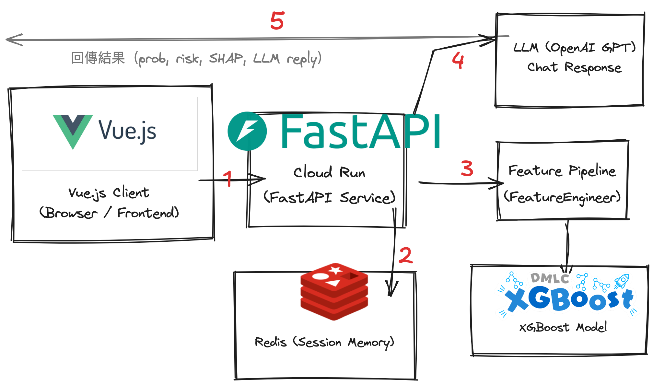
後台流程架構圖

Slide 40
Chat API 還款分析系統
Chat API 是前端與 ML 模型之間的智能語言接口，將使用者自然語言轉換成：
• 風險預測
• SHAP 模型解釋
• 授信策略建議
• 自然語言回覆

Slide 41
Chat API 可處理的提問範圍
Chat API 具備自動 Intent 分析能力：
• predict：取得預測 + 風險分類
• analyze：分析模型重要特徵與判斷邏輯
• policy：依風險提供授信策略
• summary：產生授信審查摘要

Slide 42
Chat API 運作流程
2. Chat API → 呼叫 predict_loan_risk()
3. ML Pipeline：特徵工程 / 預測機率 / SHAP
4. Policy Loader：依銀行與風險層級產生建議
5. LLM：根據 intent 生成文字回覆（授信摘要 / 分析 / QA）
6. 結果回傳（含建議提問）
1.前端送出 chat 請求（含 form_data + bank_id + message）
2. Chat API → 呼叫 predict_loan_risk()
3. ML Pipeline：特徵工程 / 預測機率 / SHAP
4. Policy Loader：依銀行與風險層級產生建議
5. LLM：根據message intent 生成文字回覆（授信摘要 / 分析 / QA）
6. 結果回傳（含建議提問）

Slide 43
可快速搭建的雲系統方案
Docker： 是一種容器技術，可以把程式碼與所有依賴一次打包。 不論在本地、伺服器或雲端，都能在相同環境下穩定執行，避免「本機能跑、上線跑不動」的問題。
Cloud Run（Serverless Container）： Cloud Run 是 Google 提供的 Serverless Container 平台，可以直接執行打包好的 Docker + FastAPI，具備自動擴展、免維運、低成本的特性。
GitHub Deploy: 每次 Push / Merge 到 main 分支時：
自動拉取最新程式碼
自動 build Docker
自動 push 到 Artifact Registry
自動 deploy 到 Cloud Run 完整的雲端化部署大幅增加可落地性

Slide 44
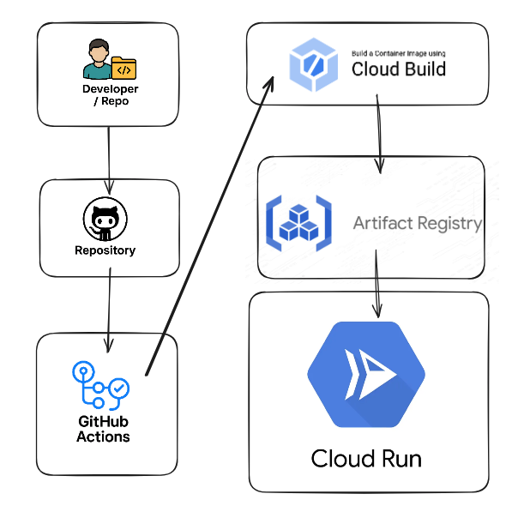
符合潮流的部署流程
Developer 推送程式碼
GitHub Repository 接收並更新版本
GitHub Actions 啟動 CI Pipeline
Cloud Build 建置並測試 Docker Image
Artifact Registry 儲存版本化 Image
Cloud Run 自動部署最新服務

Slide 45
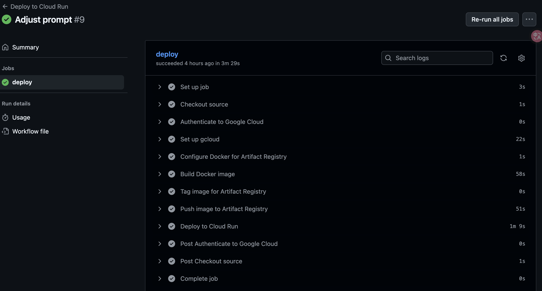
部署流程展示

Slide 46
04
FrontEnd(Aaron)

Slide 47
前端技術棧
架構設計亮點
1. 核心驅動
Vue 3 (Composition API)
結合 TypeScript 提供強大類型支持
2. 介面設計
Element Plus
搭配 CSS 變數與響應式佈局
3. 路由導航
Vue Router
管理單頁應用 (SPA) 路由
4. 極速構建
Vite
提供秒級熱更新 (HMR) 開發體驗
1. 組件化架構 (Component Architecture)
高度模組化：ChatMessage、ChatInput 等獨立組件
體驗優化：KeepAlive 保持頁面狀態
2. 響應式設計 (Responsive Design)
全裝置適配、觸控優化、交互細節
3. 動畫與視覺 (Visual & Motion)
現代風格：macOS 動態背景與玻璃擬態
流暢體驗：Message-fade 與 SlideIn 過場動畫
4. 性能優化 (Performance)
載入策略：路由懶加載 (Lazy Loading)
渲染優化：虛擬滾動處理大量訊息

Slide 48
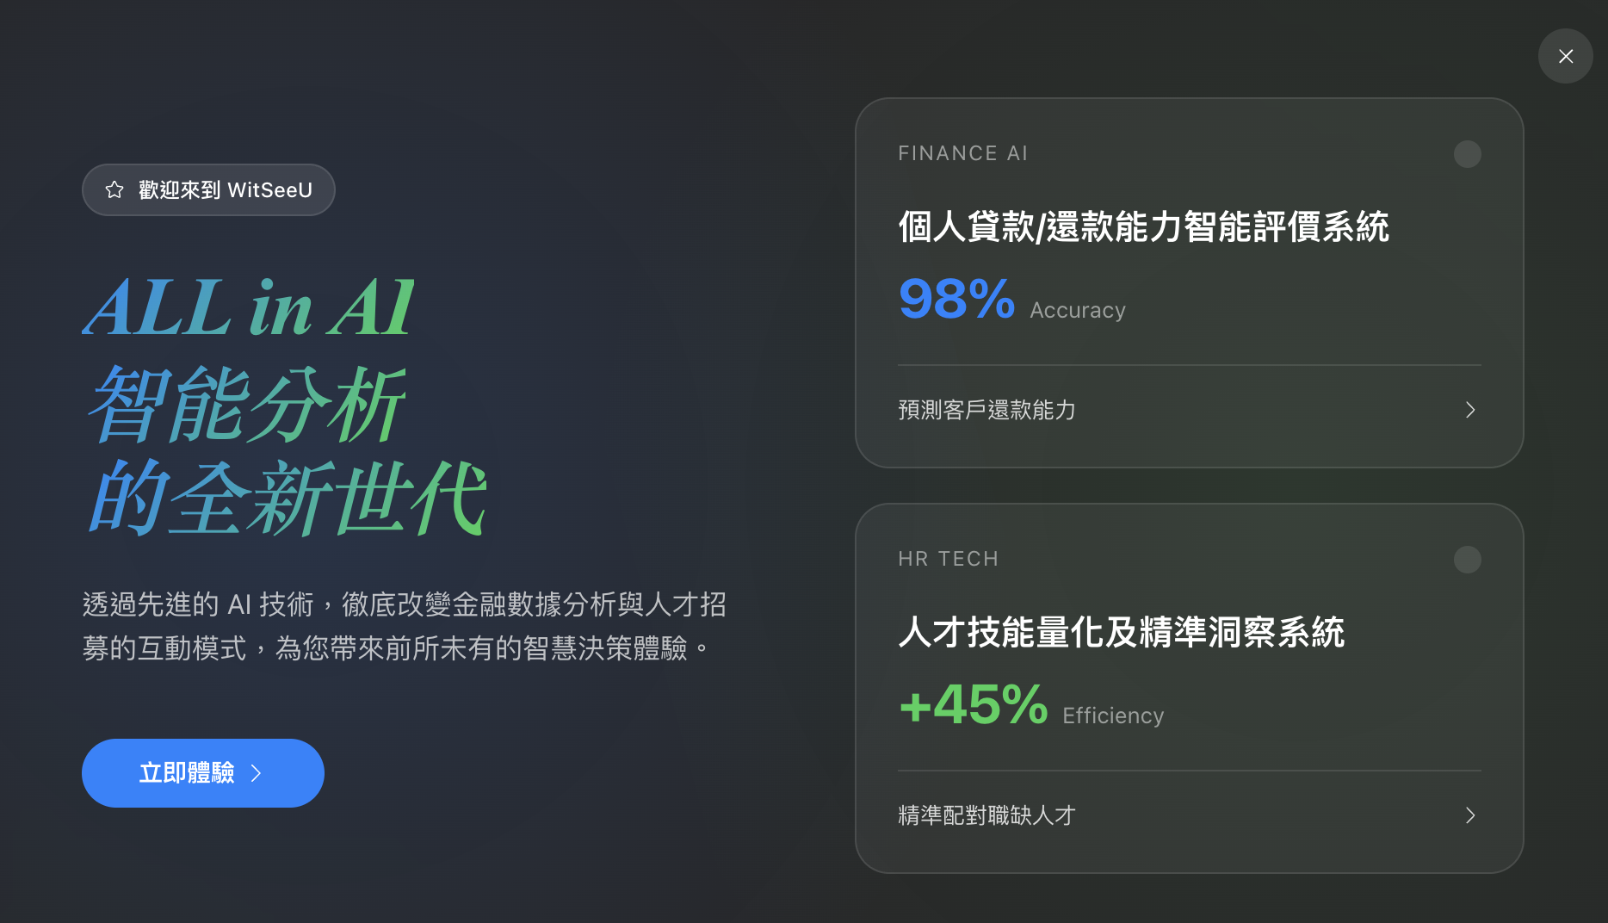
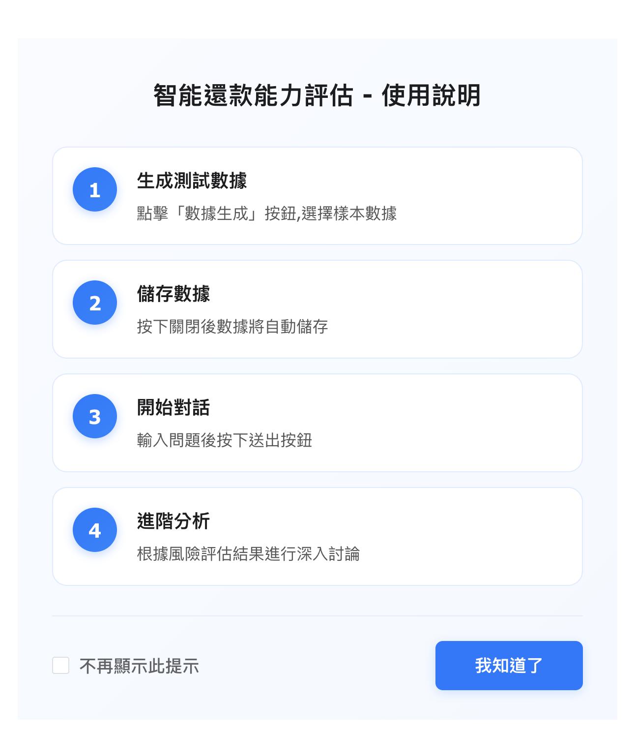
使用者體驗設計
1.全域層級 Global Scope
組件：WelcomeGuide
• 利用 Session Storage 記錄使用者訪問
• 提供功能卡片作為主要入口
• 負責發起一次性的強制引導流程
2.頁面層級 Page Scope
組件：ChatView / CsrResumeView
• 利用 LocalStorage 記錄詳細操作狀態
• 具備複雜的條件式顯示邏輯
• 保留手動觸發按鈕 (Help Icon) 以備查詢

Slide 49
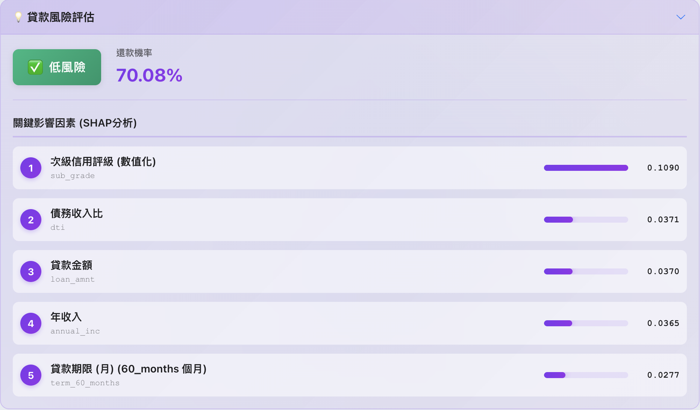
混合互動模式(一)
1. 可解釋 AI (Explainable AI)
SHAP 分析整合：
僅給出預測結果，更解釋「為什麼」
視覺化呈現：
提供影響力條圖與中英文特徵對照
業務友好：
讓非技術人員也能輕鬆理解決策依據

Slide 50
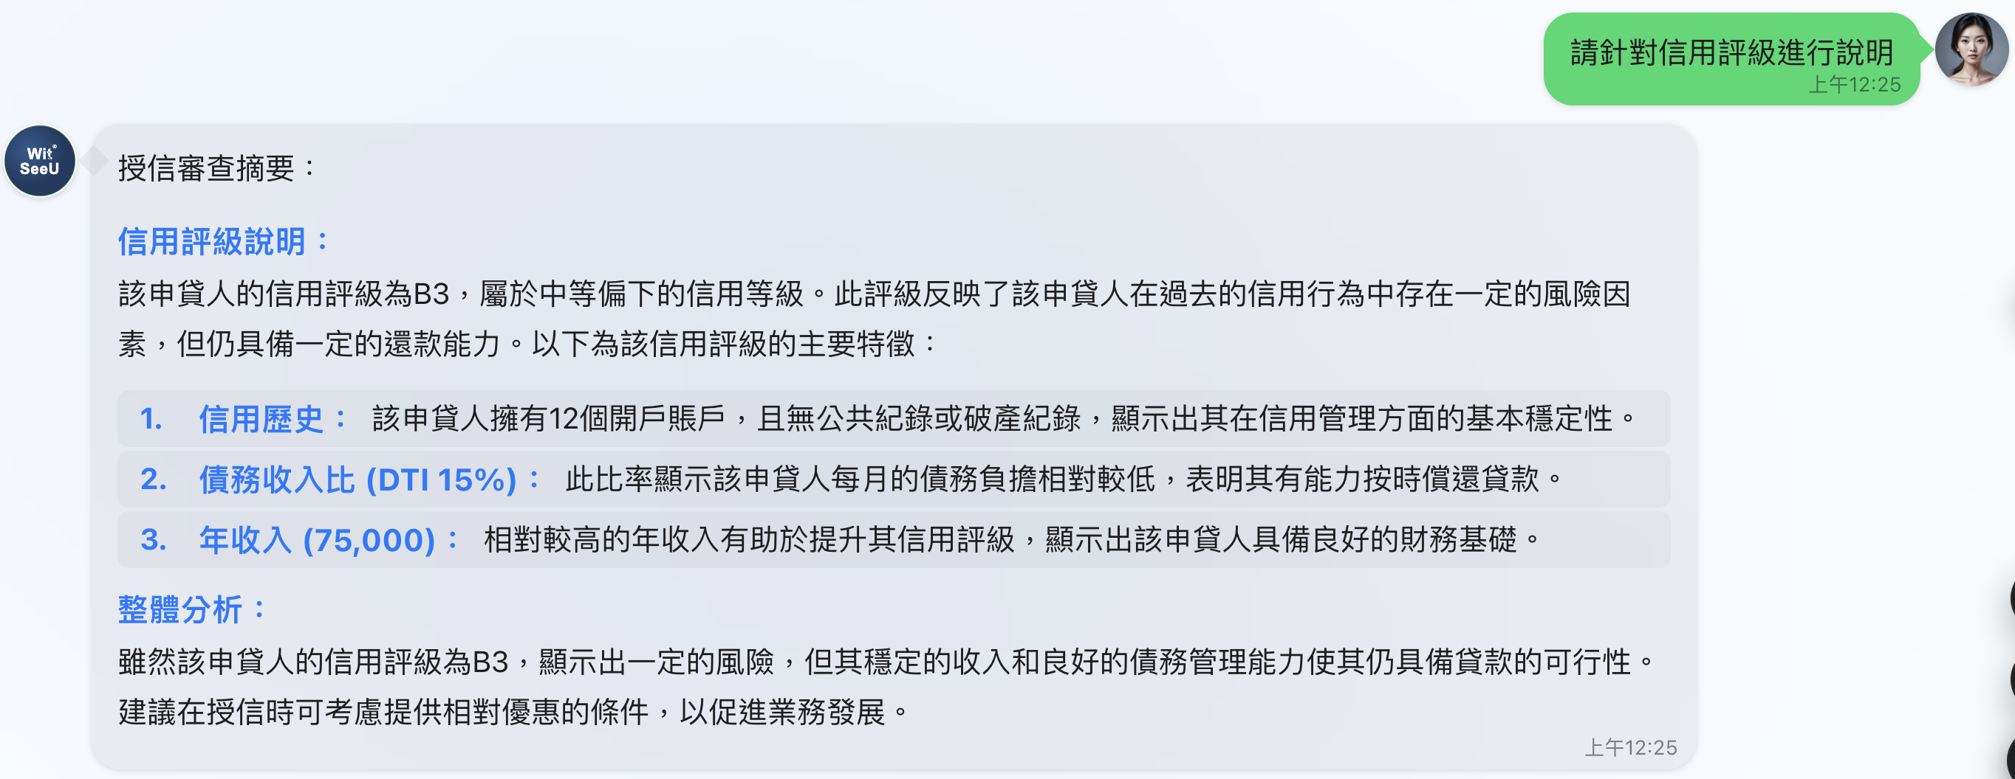
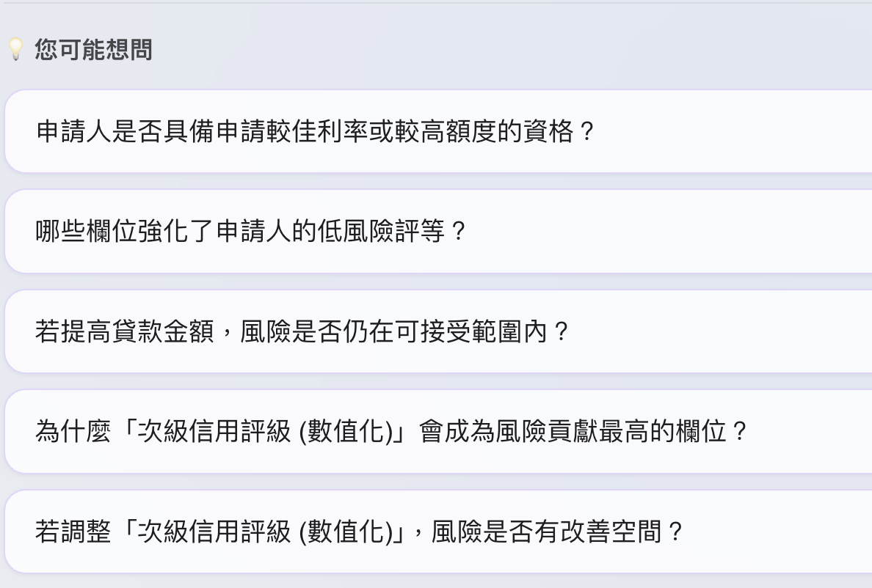
混合互動模式(一)
2. 混合互動模式 (Hybrid Interaction)
結構化表單 (確保輸入精確) + 自然語言對話 (提供靈活探索) = 最佳使用者體驗 (兼顧效率與彈性)
3. 智能引導系統 (Smart Guidance)
建議問題推薦：AI 自動生成後續探索方向 與 上下文感知：根據當前對話狀態動態調整建議

Slide 51
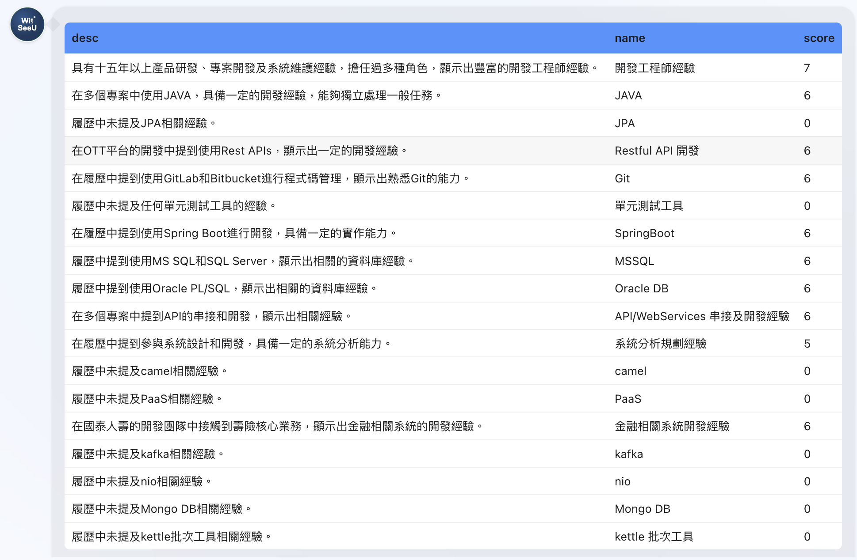
混合互動模式(二)
1. 技能匹配度 (Skill Matching)
核心比對：
JD 職缺要求 vs 履歷技能庫
分析重點：
關鍵字命中率與技術棧重疊度
2. 經驗適配性 (Experience Fit)
資歷分析：
工作年資 vs 職位層級要求
領域契合：
過往專案與當前業務的相關性

Slide 52
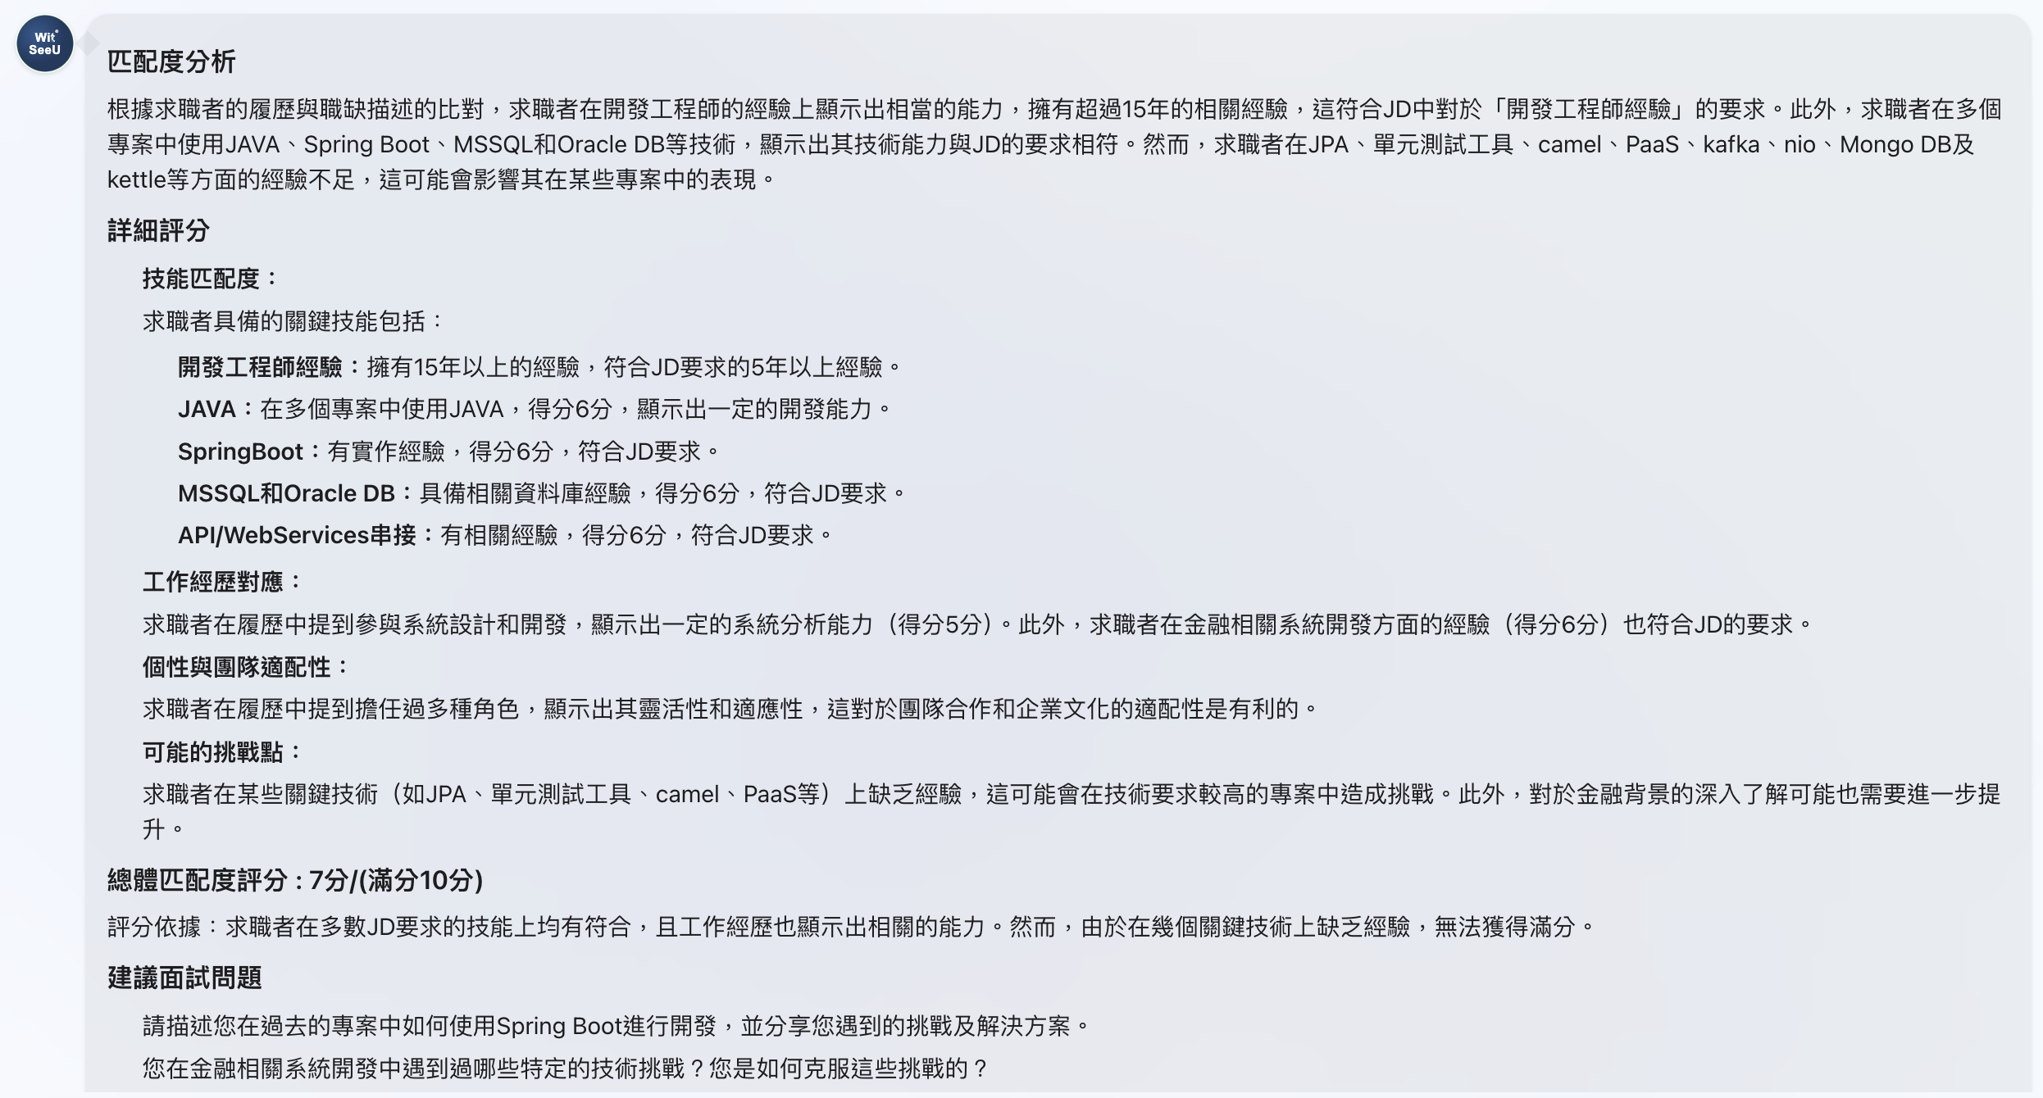
混合互動模式(二)
3. 優勢與不足 (Pros & Cons)
亮點挖掘：
候選人的獨特競爭力
風險提示：
潛在的短板或待改進項目
4. 推薦建議 (Final Recommendation)
決策輸出：
明確的「推薦 / 不推薦」結論
理由支撐：
基於上述分析的綜合評估報告

Slide 53
創新點與傳統差異化對比
1. 體驗與介面升級 (Experience & UI)
互動方式：
從單調的表單填寫 ➔ 升級為 對話式 AI + 表單混合
使用者介面：
從傳統網頁風格 ➔ 升級為 macOS 風格 + 玻璃擬態
響應式設計：
從桌面優先 ➔ 升級為 Mobile First + 觸控優化
2. 智能與核心技術 (Intelligence & Core)
風險評估：
從固定規則判斷 ➔ 升級為 AI 模型 + SHAP 可解釋
履歷分析：
從人工耗時審查 ➔ 升級為 AI 自動比對 + 結構化報告
可解釋性：
從黑盒無法解釋 ➔ 升級為 SHAP 特徵重要性可視化

Slide 54
04
擴展 SaaS 商業化落地策略

Slide 55

SaaS 化後，我們的系統具備四大關鍵優勢
超快導入速度 後續會導入API Key + SDK +使用者後台 客戶即可快速整合到任何核心系統並Moniter 。
可水平擴展
隨流量自動擴展，我方無需額外維運人力。
低導入成本
客戶不需自建模型、維運、機器，直接訂閱使用。
統一模型更新
我們一端更新，所有客戶立刻使用最新模型。

Slide 56
SaaS 收費模式
COST
Cloud Run 運算成本
DataBase
Redis
LLM API 成本（OpenAI）
人力維運成本
提供API Key
提供SDK （針對客戶使用的程式語言去設計）
Request Count計量（可被用於計費）
PRICING
分級方案(Pro / Slim / Enterprise)
免費試用方案
訂閱方案（Monthly / Annual）
模型設定（風控規則 / 客製化模型）
SYSTEM

Slide 57
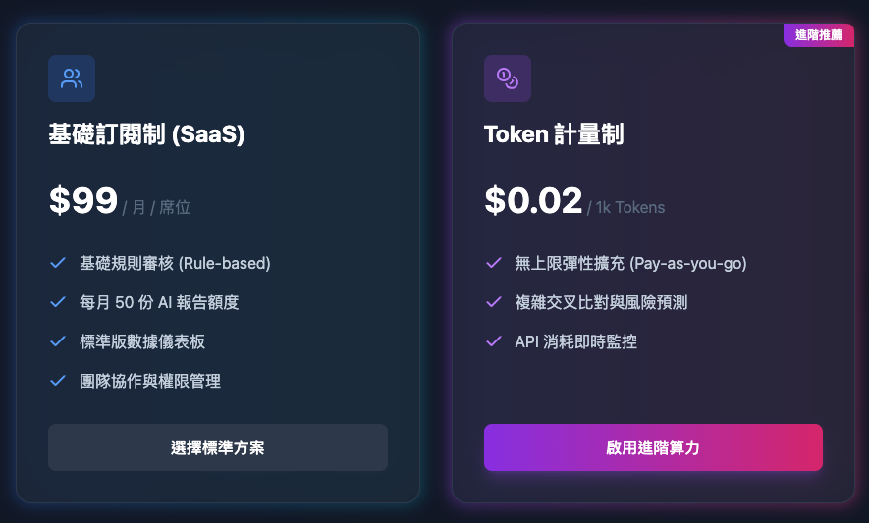
多元化商業落地模式 (Hybrid Business Model)

Slide 58
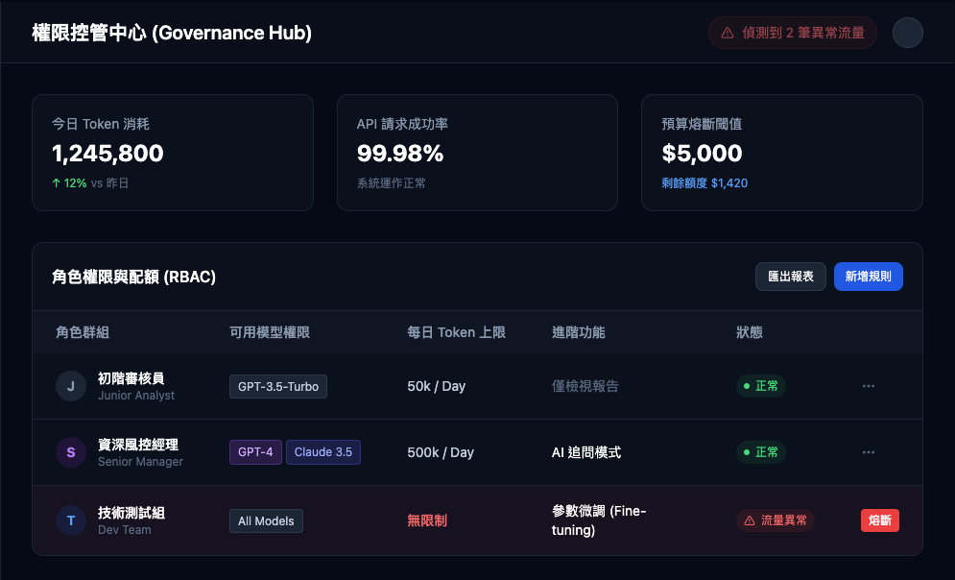
權限與額度控管後台 UI

Slide 59
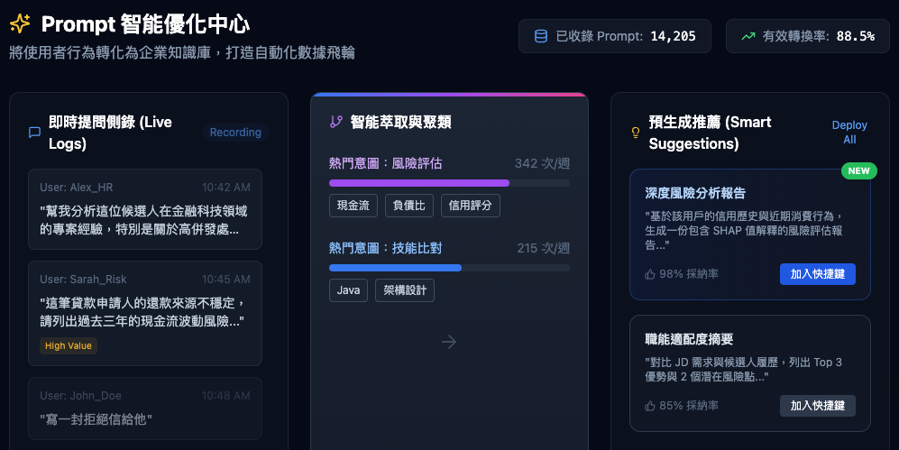
Prompt 數據飛輪與優化後台 UI

Slide 60
05
DEMO

Slide 61

WeSeeU Try it now!

